Slide 1
AWS 雲端工程實戰作品
PRODUCT
共演計劃
AWS
多人 AI 故事平台的
可部署、可觀測實證
產品展示｜2026.08.24
3–5 人共演 Web App
private data × Bedrock × CloudWatch
可玩 · 可驗證 · 可持續演進
1
Notes:
今天要展示的不是一份進度清單，而是一個已在 AWS 上被真實玩家使用的多人 AI 產品。共演計劃讓三到五位玩家共同決策，由伺服器維持一致規則，Bedrock 生成受約束的敘事；目前已完成可玩、可部署與第一條可觀測路徑。
[Sources]
- /Users/ming/Documents/AWS 工程師培訓期末專題/docs/project-plan.md
- /Users/ming/Documents/AWS 工程師培訓期末專題/docs/handoffs/CURRENT.md
[/Sources]

Slide 2
多人共演，把生成式 AI 變成可共同決策的產品
01
02
03
使用者痛點
產品解法
商業延伸
遠端共創常被
狀態不同步與單人敘事打斷
伺服器統一規則
AI 專注生成受約束的故事
培訓模擬 · 共創工作坊
互動內容與客戶參與
同一核心可從娛樂體驗延伸到情境訓練與共創服務
共演計劃｜AWS 產品架構展示
2
Notes:
多人共創的難點不只是產生文字，而是讓所有人看到同一個狀態、遵守同一套規則，還能共同影響故事。共演計劃把規則交給 deterministic game engine，把敘事交給 AI，因此同一核心也能延伸到教育訓練、情境模擬與工作坊。
[Sources]
- /Users/ming/Documents/AWS 工程師培訓期末專題/docs/project-plan.md
- /Users/ming/Documents/AWS 工程師培訓期末專題/docs/product/source-of-truth.md
[/Sources]

Slide 3
玩家只看見故事流程，複雜度留在服務端
AWS runtime
玩家介面
共同回合
穩定 API
HTTPS adapter
FastAPI
AWS
adapters
Create／Join
Action／Dice
canonical state
/api/v1
規則與 session
RDS
Bedrock
瀏覽器不持有 AWS credential
狀態由 server 判定
AI 不直接改寫規則
玩家共同決策 → 後端結算 → Bedrock 敘事 → 所有人同步看到同一結果
共演計劃｜AWS 產品架構展示
3
Notes:
對玩家而言，流程只有建立或加入、提交行動、擲骰與閱讀共同故事。前端只依賴固定 API 契約，不持有 AWS credential；後端負責 session、規則與 canonical state，最後才透過 adapters 存入 RDS 或呼叫 Bedrock。這讓雲端架構演進時不需要牽動整個 UI。
[Sources]
- /Users/ming/Documents/AWS 工程師培訓期末專題/docs/architecture/frontend-clean-architecture.md
- /Users/ming/Documents/AWS 工程師培訓期末專題/docs/decisions/0002-adopt-clean-frontend-architecture.md
[/Sources]

Slide 4
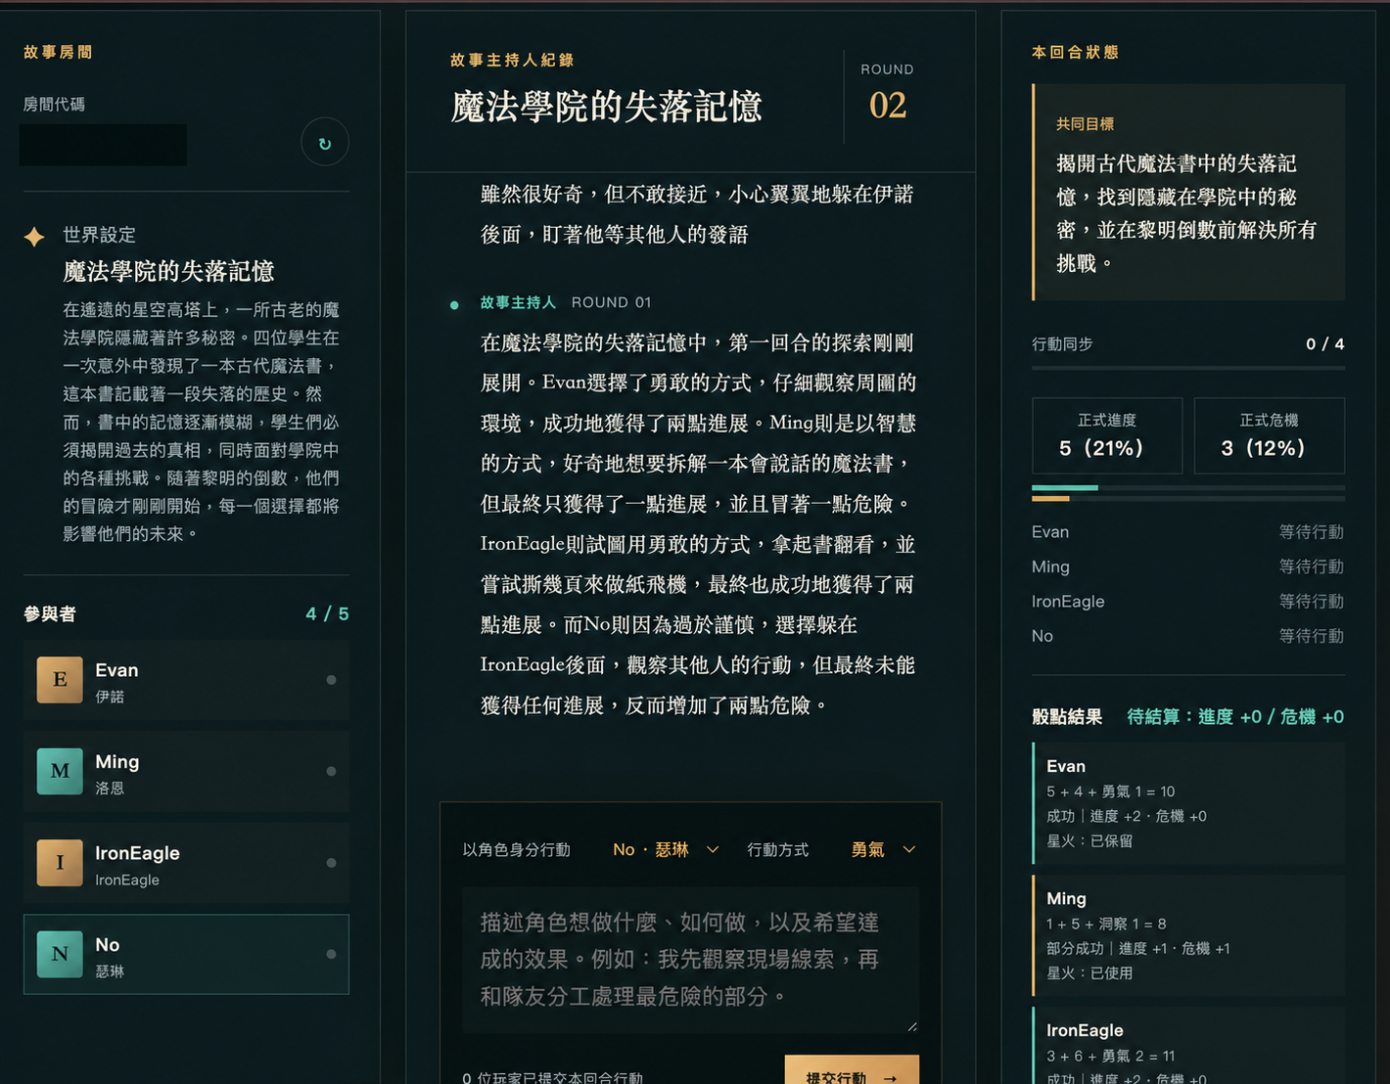
四位真實玩家已在 AWS 完成四回合與結局
4 players · 4 rounds · PASS
共演計劃｜AWS 產品架構展示
4
Notes:
這不是設計稿，而是公開 AWS 環境的實際遊玩畫面。四位玩家分別使用 iPhone、macOS 與 Windows，完成世界生成、四個角色、四回合、六次 Nova Lite 呼叫、結局與刪房；HTTP 5xx 為零。這輪結果是 PASS with findings，也讓後續修正能由真實使用行為驅動。
[Sources]
- /Users/ming/Documents/AWS 工程師培訓期末專題/docs/evidence/2026-08-20-tier0-four-player-trial/validation.md
[/Sources]

Slide 5
核心原則：規則、資料與 AI 各守自己的邊界
產品請求路徑
Browser
FastAPI
Room
Service
Domain Rules
Ports
AWS adapters
玩家介面
API · session
生命週期
骰子 · 進度 · 結局
repo · storyteller
RDS persistence
Bedrock narration
Operations boundary
CloudWatch safe logs · Secrets injection · SSM health
server 決定 canonical state
LLM 只生成 schema 約束的敘事
共演計劃｜AWS 產品架構展示
5
Notes:
後端不是把所有責任塞進 FastAPI。RoomService 管理 session 與房間生命週期，Domain Rules 決定骰子、進度、危機與結局；Repository 與 Storyteller 只透過 ports 接入。Production adapters 分別連接 private PostgreSQL 與 Bedrock，因此資料一致性、遊戲規則和 AI 敘事可以獨立測試與替換。
[Sources]
- /Users/ming/Documents/AWS 工程師培訓期末專題/backend/app/application/room_service.py
- /Users/ming/Documents/AWS 工程師培訓期末專題/docs/decisions/0003-adopt-postgresql-room-aggregate-repository.md
- /Users/ming/Documents/AWS 工程師培訓期末專題/docs/architecture/llm-integration.md
[/Sources]

Slide 6
AWS runtime：公開入口、私有資料與免 SSH 維運
Amazon VPC 10.20.0.0/16
Public app subnet
Private DB subnets
3–5 位玩家
Public EC2
Private RDS
Browser · Mobile
Nginx + FastAPI
HTTPS 443
PostgreSQL
App SG → 5432
Systems Manager
AWS managed services
無 NAT Gateway · 無 ALB · 無 public SSH
Session · Run Command
Bedrock inference · CloudWatch safe logs
共演計劃｜AWS 產品架構展示
6
Notes:
目前部署在 Tokyo。玩家以 HTTPS 進入 public subnet 的單一 EC2，Nginx 反向代理 FastAPI；資料只寫入 private DB subnets 的 PostgreSQL，5432 僅接受 App Security Group。EC2 以限定 AppRole 呼叫 Bedrock並寫入 CloudWatch；人員維運使用 Systems Manager，不開 public SSH。這張圖只畫已部署元件，不把未使用的 ALB、NAT Gateway 或 CloudFront放進來。
[Sources]
- /Users/ming/Documents/AWS 工程師培訓期末專題/docs/handoffs/CURRENT.md
- /Users/ming/Documents/AWS 工程師培訓期末專題/docs/architecture/tier0-aws-change-envelope.md
- /Users/ming/Documents/AWS 工程師培訓期末專題/infra/cloudformation/tier0-network.yaml
- /Users/ming/Documents/AWS 工程師培訓期末專題/infra/cloudformation/tier0-compute.yaml
- /Users/ming/Documents/AWS 工程師培訓期末專題/infra/cloudformation/tier0-rds.yaml
[/Sources]

Slide 7
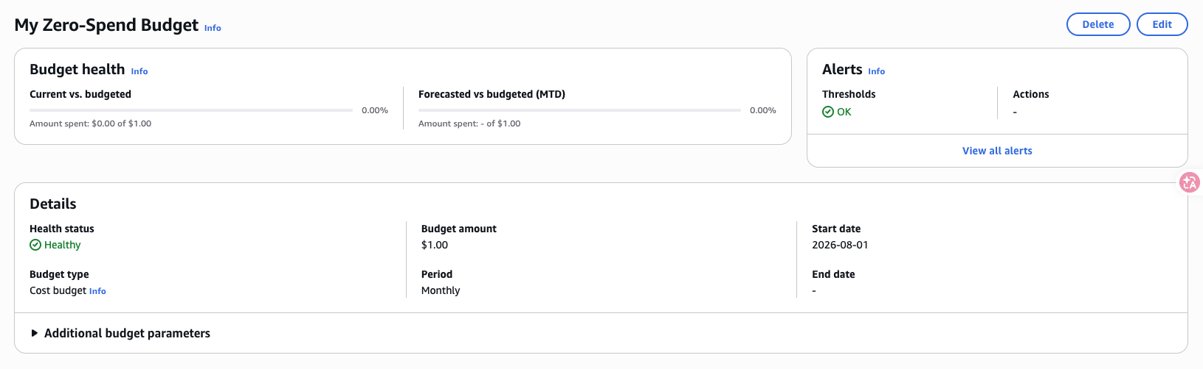
安全、成本與失敗邊界在上線前就被設計
安全與可靠性
成本治理
SSM 免 SSH；private RDS 只接受 App SG
US$1／月 Budget
EC2／RDS 是主要持續計費面；Logs 僅保留 7 天
AppRole 只允許 Bedrock、safe logs 與 runtime secret
Health Document 與 bounded readiness 保護 restart
Prompt Injection
前置拒絕 + schema validation
不誇大尚未證實的 Guardrail intervention
目前不建立 NAT Gateway、EIP、ALB、CloudFront 或 Route 53
共演計劃｜AWS 產品架構展示
7
Notes:
安全不是最後補上的清單。網路層讓資料庫保持 private，操作層以 SSM 取代 SSH，應用角色只取得指定 Bedrock、CloudWatch 與 secret 權限。Prompt Injection 採前置拒絕與 schema validation，但不把代表性測試未證實的 Guardrail intervention 說成成功。成本則以 Budget、最小規格、七天 log retention 與明確清理門檻控制。
[Sources]
- /Users/ming/Documents/AWS 工程師培訓期末專題/docs/handoffs/CURRENT.md
- /Users/ming/Documents/AWS 工程師培訓期末專題/docs/architecture/tier0-aws-change-envelope.md
- /Users/ming/Documents/AWS 工程師培訓期末專題/docs/evidence/2026-08-24-tier1-runtime-observability/validation.md
[/Sources]

Slide 8
Tier 1 已建立可觀測與免 SSH 的正向操作路徑
CloudFormation · SSM · CloudWatch
v2
0
200
Health Document
latest／default
Run Command
response code
CloudWatch Logs
/api/v1/ready
service=active · live=200 · ready=200
bounded restart → Agent active
allowlist JSON delivered
正向 delivery 已通過；5xx trigger／recover 與 AIOps incident 是下一個驗證閉環
共演計劃｜AWS 產品架構展示
8
Notes:
這一頁是今天新增的 Tier 1 實機證據。CloudFormation 將 Health Document 更新到 version 2；Run Command response code 為零，service、live 與 ready 全部成功。接著以 bounded readiness wait 安全重啟，CloudWatch Agent active，固定 Log Group 收到 allowlist JSON 的 /api/v1/ready 200。這是正向路徑，尚未把 5xx alarm 與 AIOps incident 說成完成。
[Sources]
- /Users/ming/Documents/AWS 工程師培訓期末專題/docs/evidence/2026-08-24-tier1-runtime-observability/validation.md
- /Users/ming/Documents/AWS 工程師培訓期末專題/infra/cloudformation/tier1-observability.yaml
- /Users/ming/Documents/AWS 工程師培訓期末專題/infra/cloudformation/tier1-ssm-health-check.yaml
[/Sources]

Slide 9
同一產品，沿 Tier 0–5 累積企業能力
現在已完成 Tier 0；Tier 1 正向可觀測路徑已通過
後續只在價值與可驗證證據成立時擴張
0
1
2
3
4
5
Tier 0
Tier 1
Tier 2
Tier 3
Tier 4
Tier 5
可玩雲端
可觀測維運
元件隔離
自動交付
微服務
Agentic AI
每一層都保留可運作成果、架構理由與 AWS 驗證，不把技術名詞當成完成
共演計劃｜AWS 產品架構展示
9
Notes:
Tier 0 到 Tier 5 不是六個題目，而是同一產品的能力演進。Tier 0 證明可玩、資料隔離與持久化；Tier 1 加入可觀測與免 SSH 維運。後續才依序做元件隔離、自動交付、微服務與 Agentic AI。每一層都必須留下可運作成果和 AWS 證據，避免為了堆服務而擴張成本。
[Sources]
- /Users/ming/Documents/AWS 工程師培訓期末專題/docs/project-plan.md
- /Users/ming/Documents/AWS 工程師培訓期末專題/docs/checkpoints.md
[/Sources]

Slide 10
這個專案展示的是完整的雲端產品工程能力
不只把功能搬上雲，而是把產品、風險與維運一起設計
產品
雲端工程
持續演進
多人共演體驗
可部署與可維運
價值驅動架構
共同決策
可玩閉環與真實驗證
IaC · private data
SSM · CloudWatch
CI/CD · 微服務
RAG · Agentic AI
下一步：5xx alarm → AIOps incident
每次擴張都附帶成本、安全、rollback 與驗證
共演計劃：一個能從作品成長為服務的 AWS 產品
共演計劃｜AWS 產品架構展示
10
Notes:
共演計劃展示的不只是會用 AWS 服務，而是能把使用者需求轉成產品邊界，把風險轉成安全與 rollback，把部署轉成可以被驗證的證據。下一步會完成 5xx alarm、AIOps incident 與自動交付；但核心標準不變：每次擴張都必須有清楚價值、成本上限和可重現結果。
[Sources]
- /Users/ming/Documents/AWS 工程師培訓期末專題/docs/project-plan.md
- /Users/ming/Documents/AWS 工程師培訓期末專題/docs/handoffs/CURRENT.md
[/Sources]

